Slide 1


Slide 2
MÉTHODES AGILES · SCRUM
ORBIT
NEXUS
Plateforme collaborative de gestion de missions spatiales
pour agences de recherche scientifique
Startup : RAMDINSOW Labs | Projet Agile Scrum | INF213 – Méthodes Agiles

Slide 3
SOMMAIRE
01
Vision Produit
06
Maquettes UI
Contexte & problématique
Wireframes de l'interface
02
Équipe & Rôles Scrum
07
Diagrammes Scrum
Organisation de l'équipe
Burndown, vélocité, rétro
03
Product Backlog
08
Sprint Review
User Stories priorisées
Résultats & démos
04
Sprint 1 – Planification
09
Rétrospective
Sprint Backlog & objectifs
Keep / Drop / Try
05
Sprint 2 & 3
10
Bilan & Next Steps
Itérations & évolutions
Roadmap produit

Slide 4
VISION PRODUIT
Orbit Nexus — Pourquoi ce produit existe
️ PROBLÈMES IDENTIFIÉS
ORBIT NEXUS RÉSOUT
✗ Conflits de créneaux entre équipes missions (NASA, ESA, JAXA...)
✓ Tableau de bord unifié : toutes les missions en un coup d'œil
✗ Aucune visibilité en temps réel sur les équipements partagés
→
✓ Réservation de créneaux + équipements en 3 clics
✗ Communication fragmentée — emails, tableurs, outils disparates
✓ Notifications automatiques & synchronisation multi-fuseaux
✗ Perte critique de données lors des rotations d'équipe
✓ Historique complet & archivage des données de mission
MVP
Vision MVP :
« Permettre à une équipe de recherche de réserver un créneau d'utilisation de ressource spatiale partagée (salle de contrôle, antenne, satellite) en moins de 1 minutes, avec confirmation instantanée et zéro conflit de planification. »
Utilisateurs cibles :
Chercheurs & scientifiques
Coordinateurs de mission
Techniciens équipements
Administrateurs plateforme

Slide 5
ÉQUIPE & RÔLES SCRUM
AstroSoft Labs — Composition de l'équipe
🏆
⚙️
🖥️
🗄️
🎨
Oumou SOW
Fouade-Dine CHITOU
Ramsses NGALANG
Fati BA
Léa eru Ndolé
Product Owner
Scrum Master
Dev Front-End
Dev Back-End
UI/UX Designer
• Ancienne chercheuse ESA
• Faciliter la communication
• React / TypeScript
• python / PostgreSQL
• Figma / Prototypage
• Définit la vision produit
• Facilite l'organisation du SCRUM
• UI/UX Design
• API REST / GraphQL
• Tests utilisateurs
• Priorise le backlog
• Élimine les obstacles
• Accessibilité
• Sécurité & auth (jwt, root)
• Système design
🔄 Framework Scrum Sprints de 2 semaines | Daily Scrum 15 min | Sprint Review | Rétrospective | Definition of Done : code reviewé + testé + déployé

Slide 6
PRODUCT BACKLOG PRIORISÉ
User Stories — Format : En tant que / Je veux / Afin de
#
User Story
Priorité
Points
Sprint
US01
En tant que chercheur, je veux consulter le calendrier des ressources afin de voir les créneaux disponibles en temps réel.
🔴 Must
6
S1
US02
En tant que chercheur, je veux réserver une ressource spatiale afin de sécuriser mon créneau de mission.
🔴 Must
8
S1
US03
En tant qu'utilisateur, je veux recevoir une confirmation par email/app afin d'être certain que ma réservation est validée.
🔴 Must
4
S1
US04
En tant qu'utilisateur, je veux modifier ma réservation afin d'adapter les horaires en cas d'imprévu.
🟠 Should
5
S2
US05
En tant qu'utilisateur, je veux annuler une réservation afin de libérer le créneau pour mes collègues.
🟠 Should
4
S2
US06
En tant qu'admin, je veux gérer les ressources (ajouter/modifier/supprimer) afin de maintenir la liste à jour.
🟠 Should
9
S2
US07
En tant que coordinateur, je veux voir les conflits de planification afin de les résoudre proactivement.
🟡 Could
8
S3
US08
En tant qu'admin, je veux générer des rapports d'utilisation afin d'optimiser l'allocation des ressources.
🟡 Could
7
S3
US09
En tant qu'utilisateur, je veux m'authentifier via SSO agence afin de ne pas gérer un compte supplémentaire.
🟢 Won't
13
–
Total vélocité estimée : 63 points | Capacité équipe par sprint : ~20 pts

Slide 7
ORGANISATION SCRUM
Cadre itératif — 2 semaines par sprint
DoD
Definition of Done : ✓ Code reviewé par pair ✓ Tests unitaires OK (>80% couverture) ✓ Tests E2E passés ✓ Documentation mise à jour ✓ Déployé sur staging ✓ Validé par PO
Sprint Planning
Daily Scrum
Backlog Refinement
Sprint Review
Rétrospective
️
Sprint
Planning
Daily
Scrum
Backlog
Refinement
Sprint
Review
Rétrospective
Jour 1
(2-4h)
Chaque jour
(15 min)
Mi-sprint
(1h)
Jour 10
(1-2h)
Jour 10
(1h)

Slide 8
SPRINT 1 — BACKLOG & PLANIFICATION
Objectif : MVP fonctionnel — Réservation de base opérationnelle
🎯 Sprint Goal : Livrer une interface permettant de consulter les ressources disponibles, réserver un créneau et recevoir une confirmation — en 14 jours.
US
Tâche
Responsable
Estimé
Statut
US01
Conception maquette calendrier ressources
Léa (Designer)
0.5j
✅ TERMINER
US01
Développement composant calendrier React
Ramsses (Front)
2j
✅ TERMINER
US01
API endpoint GET /resources/availability
Fati (Back)
1.5j
✅ TERMINER
US01
Tests & intégration calendrier
Fati + Ramsses
0.5j
✅ TERMINER
US02
Formulaire de réservation (validation)
Ramsses (Front)
1.5j
✅ TERMINER
US02
Logique anti-conflit (back-end)
Fati (Back)
2j
✅ TERMINER
US02
API POST /reservations + base de données
Fati (Back)
1j
✅ TERMINER
US03
Service d'email de confirmation
Fati (Back)
1j
✅ TERMINER
US03
Notification in-app temps réel
Ramsses (Front)
1j
🔄 EN REVIEW
–
Tests end-to-end + déploiement staging
Toute l'équipe
1.5j
🔄 EN REVIEW
Vélocité Sprint 1 : 16 points livrés / 16 planifiés (100%) 🎉

Slide 9
SPRINT 1 - & PLANIFICATION - TABLEAU JIRA
Semaines 1–2
BACKLOG
EN COURS
EN REVIEW
TERMINÉ
3
3
2
4
Design
2
Back
3
Front
5
Front
1
Conception maquette calendrier ressources
API GET /resources/availability
Formulaire réservation (front)
Setup projet React + TypeScript
LM
FB
65%
RT
RT
Back
1
Front
5
Back
8
DevOps
2
Setup base de données PostgreSQL
Composant calendrier React
Logique anti-conflit backend
CI/CD pipeline GitLab CI
FC
RT
80%
FC
FC
Back
2
Design
3
Design
2
Modèle de données ressources
Wireframes tableau de bord
Maquette landing page
FC
SO
90%
SO
Back
3
Service email confirmation
RT = Ramsses Tining FC = Fouad Chitou SO = SOW Omou
FC

Slide 10
SPRINT 1 REVIEW — COMPTE RENDU
Sprint 1 · Démo & retours utilisateurs
Date : 14 mai 2026 | ⏱ Durée : 1h30 | Lieu : Mission Control, AstroSoft Labs | Participants : équipe + 4 représentants utilisateurs
Fonctionnalités LIVRÉES
Reporté au Sprint 2
✓ Calendrier des ressources (temps réel)
→ Notification push in-app (80% fait)
✓ Réservation de créneau (anti-conflit)
→ Tests de charge (dépendance infra)
✓ Confirmation automatique par email
⚡ Vélocité atteinte : 16/16 pts (100%)
✓ Profil utilisateur de base
RETOURS UTILISATEURS — Démo Sprint 1
Dr. Anthony (JPL) zenn quand est good
Aymen le beaugosse qui est toujours avec les interos
Le calendrier est enfin lisible ! On a besoin d'un filtre par type de ressource.
Comment gérer les réservations récurrentes ? Besoin pour nos maintenances.
😊 Norchenne la magnifique avec ça bonne humeur
⚠️ Anne-Marie toujours fachés
Super que la confirmation soit instantanée. On voudrait aussi une vue hebdomadaire.
Intégration avec notre SSO obligatoire avant déploiement en prod.

Slide 11
RÉTROSPECTIVE SPRINT 1
Compte rendu interne — Keep / Drop / Try
15 mai 2026 | Facilitateur : Karim Belhadj (Scrum Master) | Équipe complète présente
KEEP — Ce qui a bien fonctionné
DROP — Ce qu'on arrête
TRY — Ce qu'on teste au Sprint 2
Daily Scrum de 15 min — très efficace, on va garder ce format
Les réunions de mise au point impromptues de 30 min — trop coûteuses en énergie
Mob programming le vendredi matin (1h) pour les sujets complexes
Pair programming Back+Front pour l'API de réservation — bugs réduits de 60%
Pull requests sans template — on impose le template de revue dès Sprint 2
Revue de design Figma à mi-sprint avec le PO (évite les surprises en review)
Tickets Jira bien détaillés — moins de questions en cours de sprint
Tests manuels uniquement — CI/CD obligatoire sur toutes les branches
Capacity planning explicite en début de sprint (congés, dispo réelle)
L'humeur de l'équipe est excellente, bonne cohésion sur ce projet space 🚀
Indicateur de dette technique suivi dans le backlog
🎯 Actions Sprint 2 : 1) Intégrer CI/CD 2) Template PR obligatoire 3) Planning poker public 4) Mob programming vendredi

Slide 12
SPRINT 2 & 3 — ITÉRATIONS
Amélioration continue basée sur les retours utilisateurs
⚡ SPRINT 2 (Semaines 3–4)
⚡ SPRINT 3 (Semaines 5–6)
🎯 Objectif :
🎯 Objectif :
Gestion complète des réservations + interface admin
Intelligence & analytics — plateforme pilotée par données
US04
Modification de réservation
5 pts
US07
Détection conflits & alertes proactives
8 pts
US05
Annulation avec motif & libération
3 pts
US08
Rapports utilisation exportables PDF
5 pts
US06
Dashboard admin : CRUD ressources
8 pts
–
Tableau de bord analytics temps réel
5 pts
–
Système de notifications push
3 pts
–
Gestion des récurrences de missions
5 pts
–
Filtres & recherche avancée
2 pts
–
Optimisations perf & tests charge
3 pts
Vélocité : 21 pts | Équipe : 5 membres
Vélocité : 26 pts | Cumul 3 sprints : 63 pts
💬 Feedback Sprint 2 intégré : Les chercheurs ont demandé une vue «ressource par ressource» + un mode sombre. Les deux ont été ajoutés au backlog et livrés en Sprint 3.

Slide 13
TABLEAU JIRA — SPRINT 2
Semaines 3–4
📋 BACKLOG
🔄 EN COURS
👀 EN REVIEW
✅ TERMINÉ
2
3
2
4
Back
3
Full
8
Full
5
DevOps
1
Export PDF des rapports
Dashboard admin CRUD ressources
Modification de réservation
Template PR obligatoire
FC
RT
70%
RT
FC
Front
2
Front
3
Back
5
Design
3
Filtres avancés calendrier
Notifications push in-app
Système de rôles & permissions
Mode sombre UI
RT
SO
55%
FC
SO
Back
3
Front
3
Annulation avec motif
Vue ressource individuelle
FC
85%
SO
Back
2
Tests unitaires API (80%+)
👤 RT = Ramsses Tining FC = Fouad Chitou SO = SOW Omou
FC

Slide 14
TABLEAU JIRA — SPRINT 3
Semaines 5–6 · SPRINT FINAL
📋 BACKLOG
🔄 EN COURS
EN REVIEW
✅ TERMINÉ
2
2
3
4
Back
13
Back
8
Full
5
Full
5
SSO / auth fédérée agences
IA prédictive conflits de missions
Rapports utilisation export PDF
Gestion récurrences missions
FC
FC
40%
RT
RT
Front
8
Full
5
Back
8
Back
3
Application mobile iOS/Android
Dashboard analytics temps réel
Détection & alertes conflits
Tests de charge (1000 users)
RT
RT
75%
FC
FC
Front
3
Design
5
Optimisations perf + lazy load
Redesign mobile-first UI
SO
SO
Back
2
Documentation API complète
FC
RT = Ramsses Tining FC = Fouad Chitou SO = SOW Omou

Slide 15
SUIVI DE PROGRESSION — TÂCHES & STATUTS
#
Évolution de chaque tâche du début à la fin du projet
Tâche
👤
S1
S2
S3
Pts
Progression
T01
Calendrier ressources
RT
5
100%
T02
API réservation (POST)
FC
8
100%
T03
Confirmation email
FC
3
100%
T04
Formulaire réservation (UI)
RT
5
100%
T05
Anti-conflit backend
FC
8
100%
T06
Modification réservation
RT
5
100%
T07
Annulation + motif
FC
–
3
100%
T08
Dashboard admin CRUD
RT
–
8
100%
T09
Mode sombre + vue ressource
SO
–
6
100%
T10
Détection conflits & alertes
FC
–
–
8
75%
T11
Dashboard analytics temps réel
RT
–
–
5
75%
T12
Rapports PDF exportables
RT
–
–
5
90%
T13
Redesign mobile-first UI
SO
–
5
100%
T14
IA prédictive conflits
FC
–
–
8
40%
✅ Terminé 🔄 En cours 👀 En review – Non démarré | Total : 14 tâches | 63 pts planifiés | Sprint 3 en cours

Slide 16
MAQUETTES UI — ORBIT NEXUS
Wireframes haute fidélité — Interface principale
Dashboard
Formulaire de Réservation
Orbit Nexus — Tableau de bord
Ressource :
🛰️ Antenne Radio DSN-34
5
3
89%
Mission :
Voyager Signal Boost #2026
Missions
actives
Conflits
détectés
Ressources
utilisées
Date début :
12 mai 2026 — 08:30
350
CALENDRIER DES RESSOURCES — MAI 2026
300
Durée :
4 heures
250
200
Équipe :
Dr. Oumou+ 3 chercheurs
150
100
50
Priorité :
CRITIQUE
0
L
M
M
J
V
S
D
Vérifier dispo
Confirmer la réservation
Écran 1 : Vue d'ensemble de toutes les ressources et missions
Écran 2 : Formulaire intelligent avec détection de conflits en temps réel
⚡ Anti-conflit temps réel | Notifications push | Support multi-fuseaux horaires | Mode sombre

Slide 17
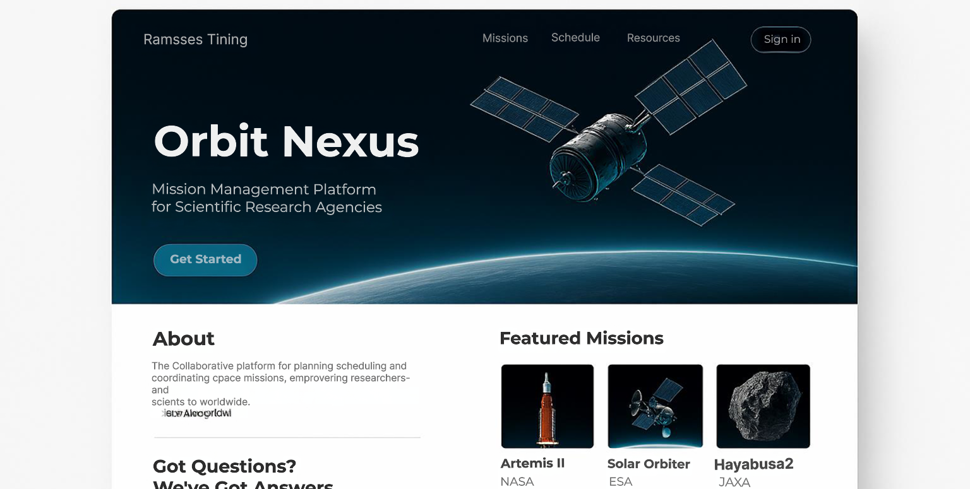

Slide 18
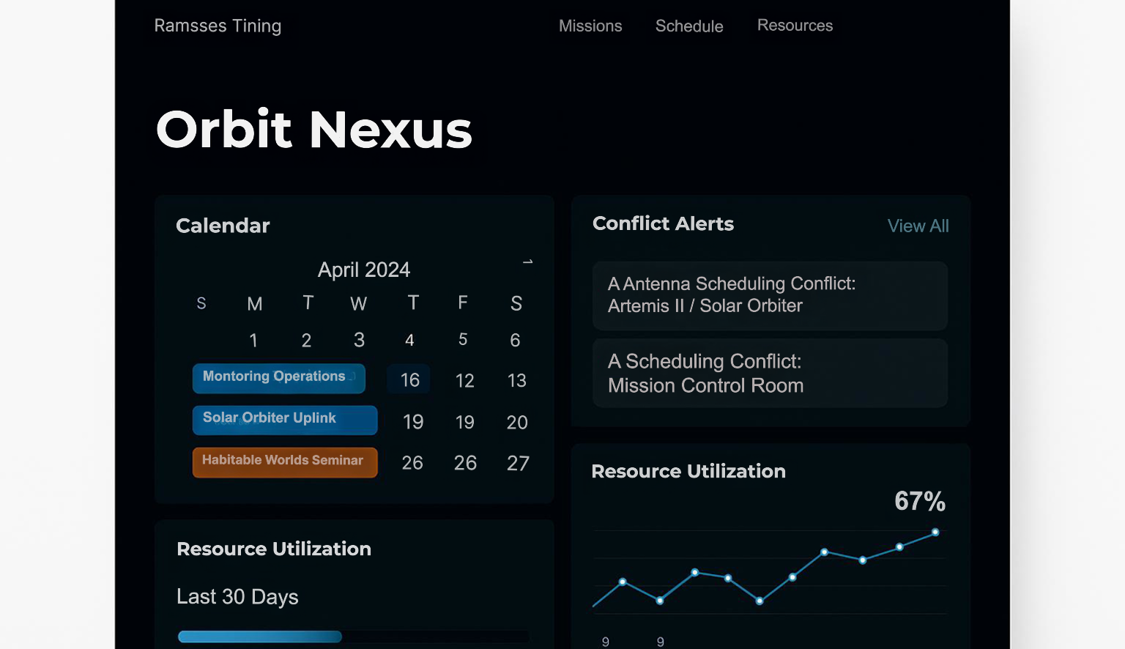

Slide 19
DIAGRAMMES SCRUM — BURNDOWN & VÉLOCITÉ
Suivi de progression — Sprint 1 → Sprint 3
📉 Burndown Chart — Sprint 1
📈 Vélocité par Sprint
16
26
pts
12
21
Points restants (story points)
pts
16
pts
8
Ø = 21 pts
4
Sprint 1
Sprint 2
Sprint 3
0
Idéal
Total : 63 pts livrés en 6 semaines
J1
J2
J3
J4
J5
J6
J7
J8
J9
J10
J11
Jours du sprint

Slide 20
BILAN & ROADMAP PRODUIT
63 points
100%
4.5/5
0 bugs
Story points livrés
Vélocité atteinte
Satisfaction users
Critiques en prod
en 3 sprints
Sprint 1 & 2
Démo Sprint 1
Après Sprint 3
🗺️ ROADMAP PRODUIT — Orbit Nexus 2026
S1-S2
Livré
→
S3-S4
Livré
→
Q3 2026
En cours
→
Q4 2026
Planifié
▸ MVP réservations
▸ Dashboard admin
▸ SSO / auth fédérée
▸ IA prédictive conflits
▸ Anti-conflit
▸ Analytics basique
▸ API publique
▸ Mobile natif iOS/Android
▸ Notifications email
▸ Annulation
▸ Intégrations (Slack, Teams)
▸ Multi-agences
★
Orbit Nexus démontre qu'une approche Scrum rigoureuse, appliquée à un domaine à fort enjeu (gestion de ressources spatiales critiques), permet de livrer un produit fonctionnel, évolutif et centré utilisateur en seulement 6 semaines — avec une vélocité croissante de sprint en sprint.

Slide 21
🌍
MERCI
Questions & Discussion
RAMDINSOW Labs — Orbit Nexus
INF213 · Méthodes Agiles · Scrum | contact@ramdinsow-labs.space
« L'agilité, c'est naviguer vers les étoiles sans connaître exactement la route — mais avec un équipage soudé, une boussole (backlog) et la capacité d'ajuster le cap à chaque sprint. »

